Slide 1
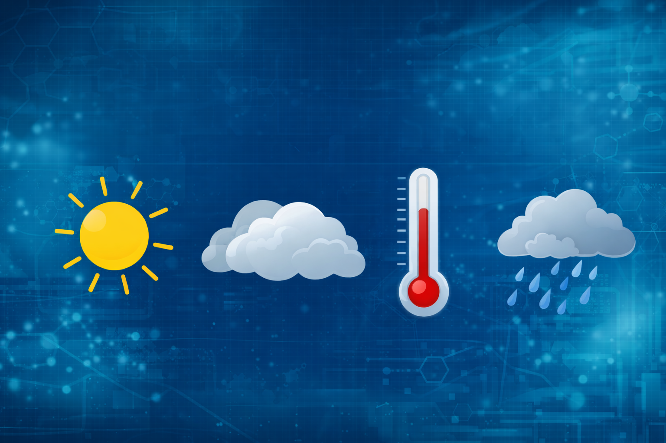
ΔΕΛΤΙΟ ΚΑΙΡΟΥ – ΕΒΔΟΜΑΔΑ
Πρόβλεψη για τις επόμενες μέρες

Slide 2
Θερμοκρασίες εβδομάδας (°C)
 | Ελάχιστη (°C) | Μέγιστη (°C)
Δευτέρα | 12 | 19
Τρίτη | 11 | 18
Τετάρτη | 13 | 21
Πέμπτη | 10 | 17
Παρασκευή | 14 | 22
Σάββατο | 15 | 23
Κυριακή | 13 | 20

Slide 3
Ελάχιστη και Μέγιστη Θερμοκρασία

